Slide 1
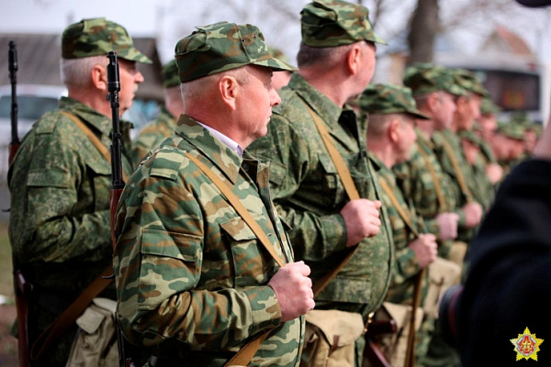
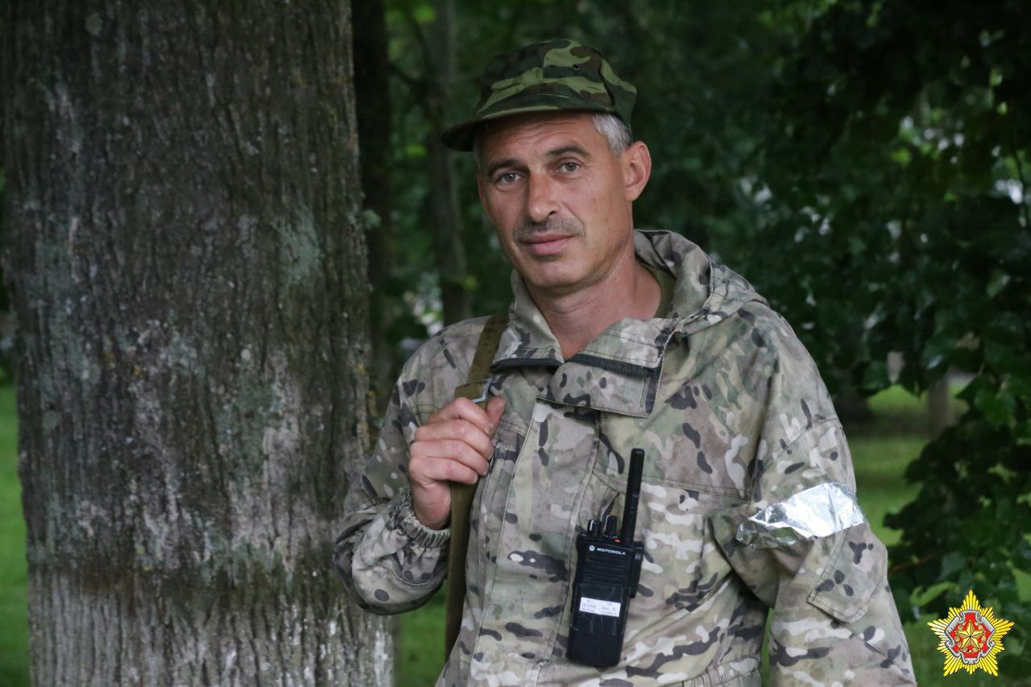
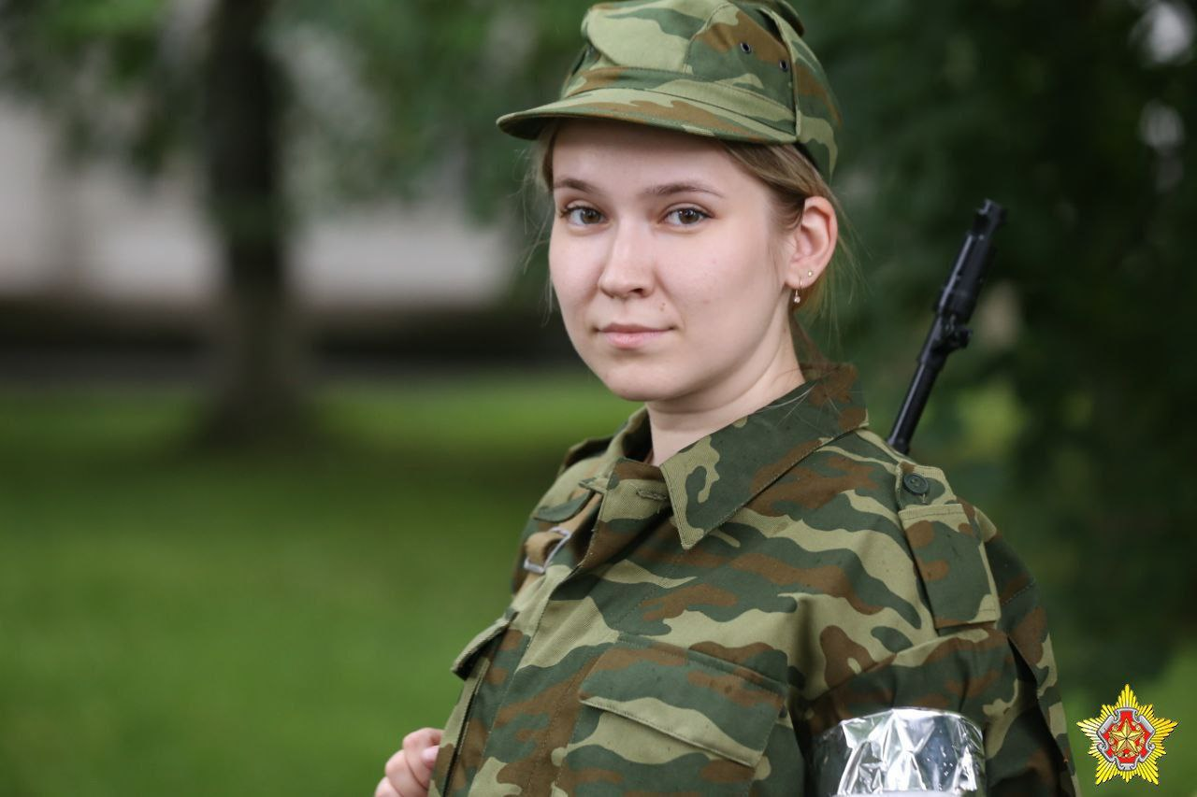
РОЛЬ ЗАКОНА РЕСПУБЛИКИ БЕЛАРУСЬ «О НАРОДНОМ ОПОЛЧЕНИИ» В ОБЕСПЕЧЕНИИ НАЦИОНАЛЬНОЙ БЕЗОПАСНОСТИ РЕСПУБЛИКИ БЕЛАРУСЬ

Slide 2
«Каждый мужчина, да и не только мужчина, должен уметь как минимум обращаться с оружием. Хотя бы для того, чтобы в случае необходимости защитить свою семью, свой дом, родной уголок земли и, если понадобится, страну, без которой не будет ни уголка, ни дома, ничего другого».
Глава государства А. Г. Лукашенко 20 февраля 2023 г.
на заседании Совета Безопасности Республики Беларусь.

Slide 3
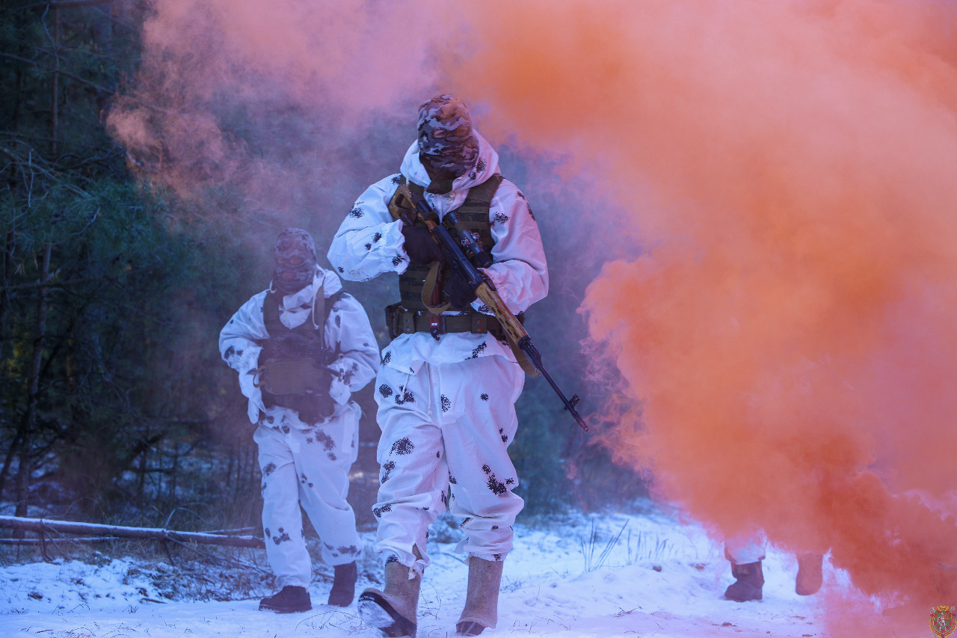
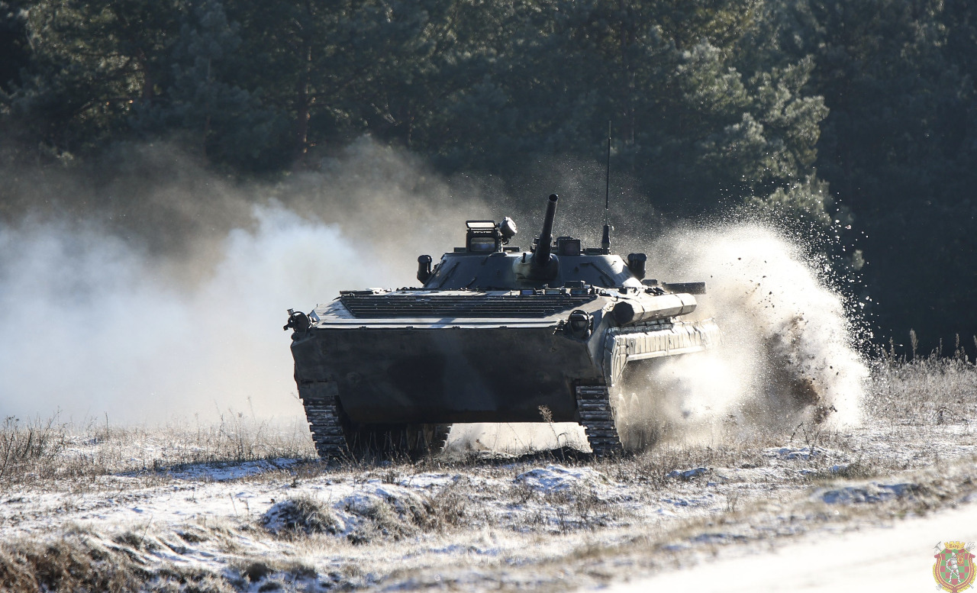
В ЕВРОПЕЙСКОЙ ЗОНЕ (В ТОМ ЧИСЛЕ В СОПРЕДЕЛЬНЫХ С НАШЕЙ СТРАНОЙ ГОСУДАРСТВАХ) НАБЛЮДАЕТСЯ БЕСПРЕЦЕДЕНТНОЕ СОСРЕДОТОЧЕНИЕ ЗНАЧИТЕЛЬНЫХ ВООРУЖЕНИЙ ПО БОЕВОМУ И ЧИСЛЕННОМУ СОСТАВУ.
ОДНОВРЕМЕННО НА ТЕРРИТОРИИ ВОСТОЧНОЕВРОПЕЙСКИХ ГОСУДАРСТВ УДАРНЫМИ ТЕМПАМИ РАЗВИВАЕТСЯ ВОЕННАЯ ИНФРАСТРУКТУРА, ЧТО НАПРАВЛЕНО НА РАСШИРЕНИЕ ВОЗМОЖНОСТЕЙ НАТО ПО РАЗВЕРТЫВАНИЮ КОАЛИЦИОННЫХ ВОЙСК СЕВЕРОАТЛАНТИЧЕСКОГО АЛЬЯНСА В РЕГИОНЕ.

Slide 4
МНЕНИЕ ВОЕННЫХ АНАЛИТИКОВ:
результаты прошедшего
11–12 июля 2023 г. в Вильнюсе саммита НАТО демонстрируют, что альянс окончательно вернулся к схемам «холодной войны».
По итогам саммита был принят ряд решений, касающихся дальнейшего наращивания боевого потенциала Объединенных вооруженных сил блока, усиления военного присутствия на т.н. «восточном фланге».

Slide 5
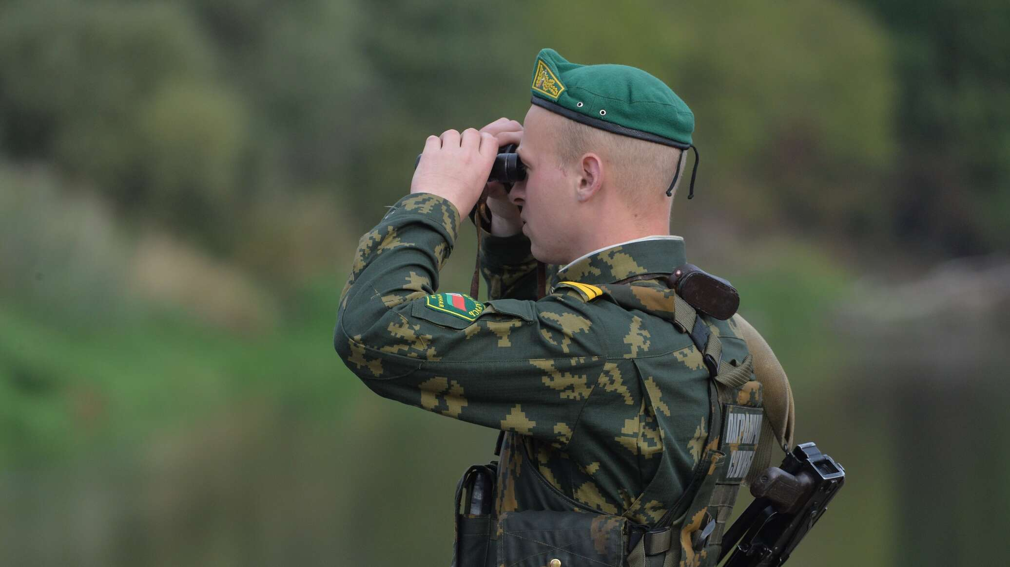
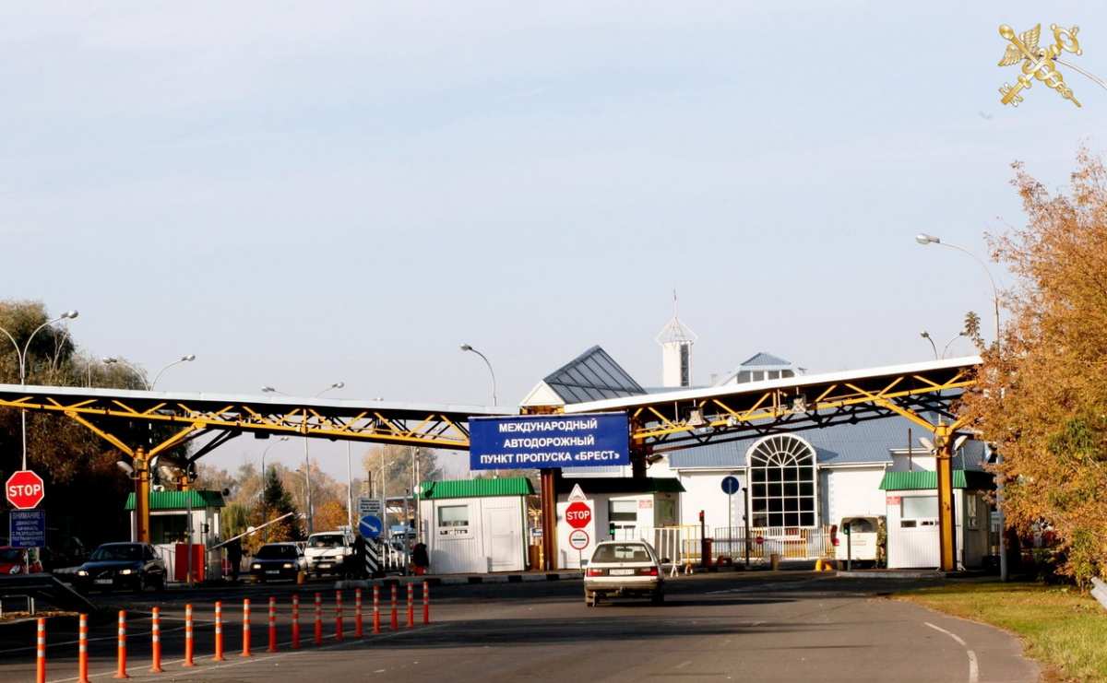
СУЩЕСТВЕННОЕ ВЛИЯНИЕ НА СОСТОЯНИЕ ВОЕННОЙ БЕЗОПАСНОСТИ РЕСПУБЛИКИ БЕЛАРУСЬ ОКАЗЫВАЕТ СПРОВОЦИРОВАННЫЙ ЗАПАДОМ «УКРАИНСКИЙ КРИЗИС», ОБОСТРИВШИЙ СИТУАЦИЮ НА ЮЖНЫХ РУБЕЖАХ НАШЕЙ СТРАНЫ.
ФАКТОРОМ, УСИЛИВАЮЩИМ ВНЕШНИЕ ВЫЗОВЫ БЕЗОПАСНОСТИ РЕСПУБЛИКИ БЕЛАРУСЬ, ЯВЛЯЕТСЯ АНТИБЕЛОРУССКАЯ ИНФОРМАЦИОННАЯ КАМПАНИЯ.

Slide 6
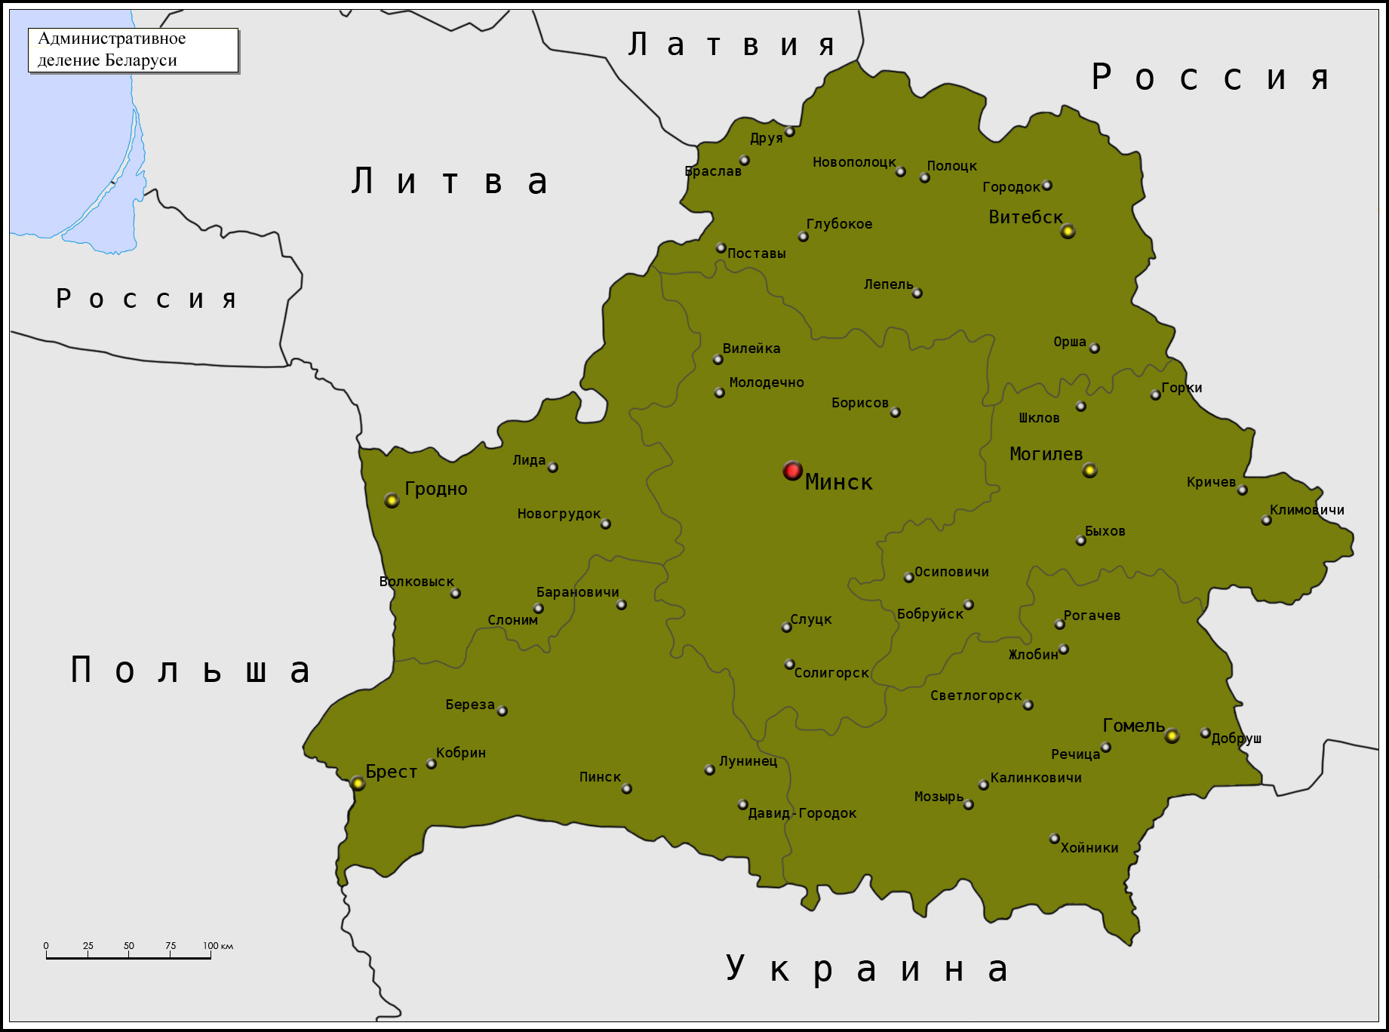
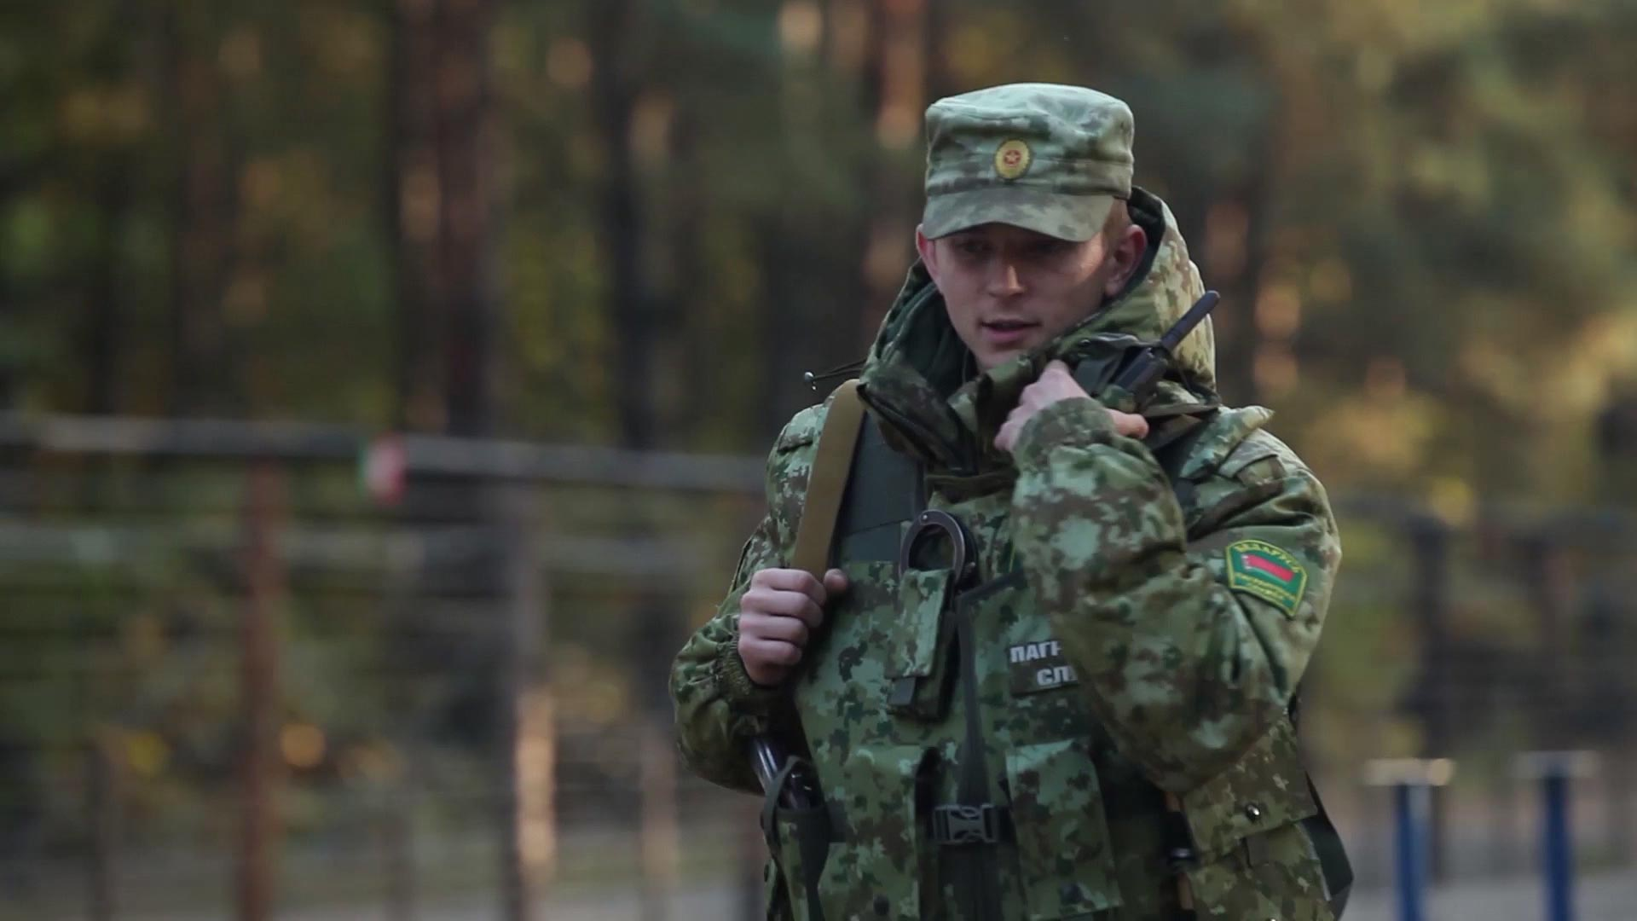
ДИНАМИКА ПРОИСХОДЯЩИХ ГЕОПОЛИТИЧЕСКИХ ПРОЦЕССОВ УКАЗЫВАЕТ
НА ОТСУТСТВИЕ ВОЗМОЖНОСТЕЙ НОРМАЛИЗАЦИИ ВОЕННО-ПОЛИТИЧЕСКОЙ ОБСТАНОВКИ
ВОКРУГ РЕСПУБЛИКИ БЕЛАРУСЬ
В СРЕДНЕСРОЧНОЙ ПЕРСПЕКТИВЕ.

Slide 7
«Я не хочу, чтобы мой народ, особенно при мне, воевал. Вы видите, что происходит у наших соседей. Близкие нам люди, не чужие. Много родственников там, здесь. Это страшное дело. Делаем выводы, уроки для нас очень серьезные. Но я хочу, чтобы вы понимали: мы оружием не бряцаем, но готовимся в любой момент защитить свою страну».
Глава государства А. Г. Лукашенко 1 августа 2023 г.
на встрече с жителями агрогородка Беловежский.

Slide 8
Принятие Закона Республики Беларусь «О народном ополчении» обусловлено факторами:
создание дополнительных условий для поддержания правопорядка в период военного положения на территориях, которые в наименьшей степени будут охвачены органами внутренних дел и войсками (прежде всего, сельские населенные пункты, отдельные районные города);
предоставление гражданам Республики Беларусь, которые не будут охвачены мобилизационными мероприятиями по различным причинам (возраст, отсутствие требуемой подготовки, по семейным обстоятельствам и др.), возможности участвовать в обороне страны.

Slide 9
17 июля 2023 г. Президент Республики Беларусь подписал Закон Республики Беларусь № 287-З «О народном ополчении». Цель Закона – придать обороне белорусского государства всенародный характер.

Slide 10
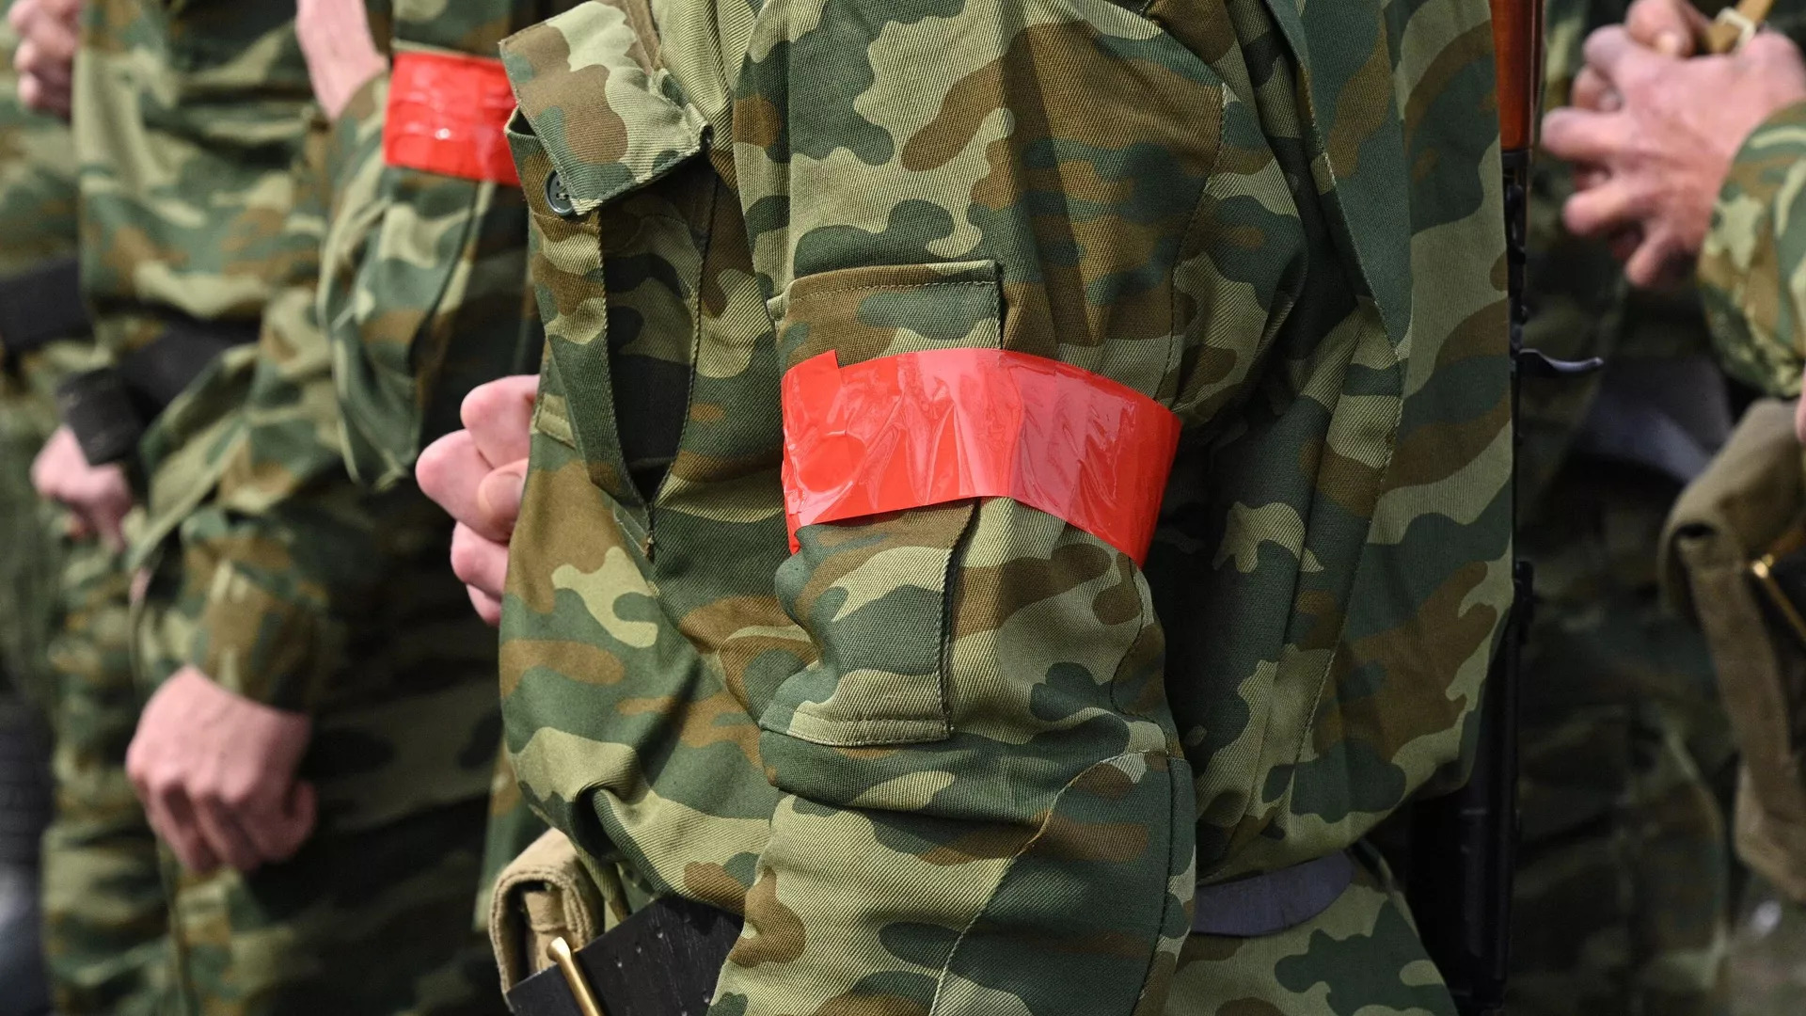
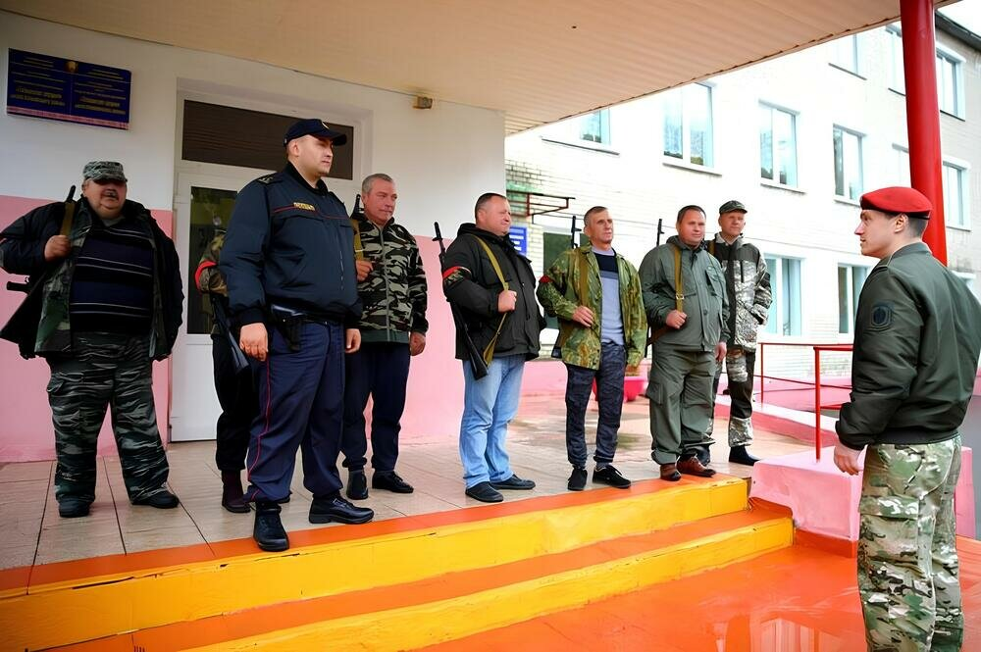
В Республике Беларусь уже апробировали порядок действий отрядов народного ополчения.
Планируется, что состав (списки участников) народного ополчения будет определен в мирное время, чтобы в случае возникновения угрозы эти вопросы не пришлось решать мгновенно.

Slide 11
Основные положения Закона «О народном ополчении»:
Участие граждан в деятельности народного ополчения основывается на принципах добровольности, законности, гуманизма и гласных форм действий.
Формирование народного ополчения осуществляется на основании указа Президента Республики Беларусь.
Отряды народного ополчения формируются на основании решений местных исполнительных и распорядительных органов, местных советов обороны.

Slide 12
Основные положения Закона «О народном ополчении»:
Комплектование отрядов народного ополчения осуществляется добровольцами.
Зачисление гражданина добровольцем в народное ополчение не является основанием для освобождения от призыва на военную службу по мобилизации и прекращения трудовых отношений.

Slide 13
В народное ополчение НЕ могут быть зачислены:
отбывающие наказание в виде ареста, ограничения свободы с направлением в исправительное учреждение открытого типа, лишения свободы на определенный срок или пожизненного лишения свободы;
в отношении которых применена мера пресечения в виде заключения под стражу или домашнего ареста;
в отношении которых принято решение об интернировании;
признанные в установленном порядке недееспособными либо ограниченно дееспособными;
имеющие заболевания или физические недостатки, при наличии которых противопоказано владение оружием.

Slide 14
Отказ (решение об отказе) местного исполнительного и распорядительного органа, местного совета обороны в зачислении гражданина в народное ополчение обжалованию не подлежит.

Slide 15
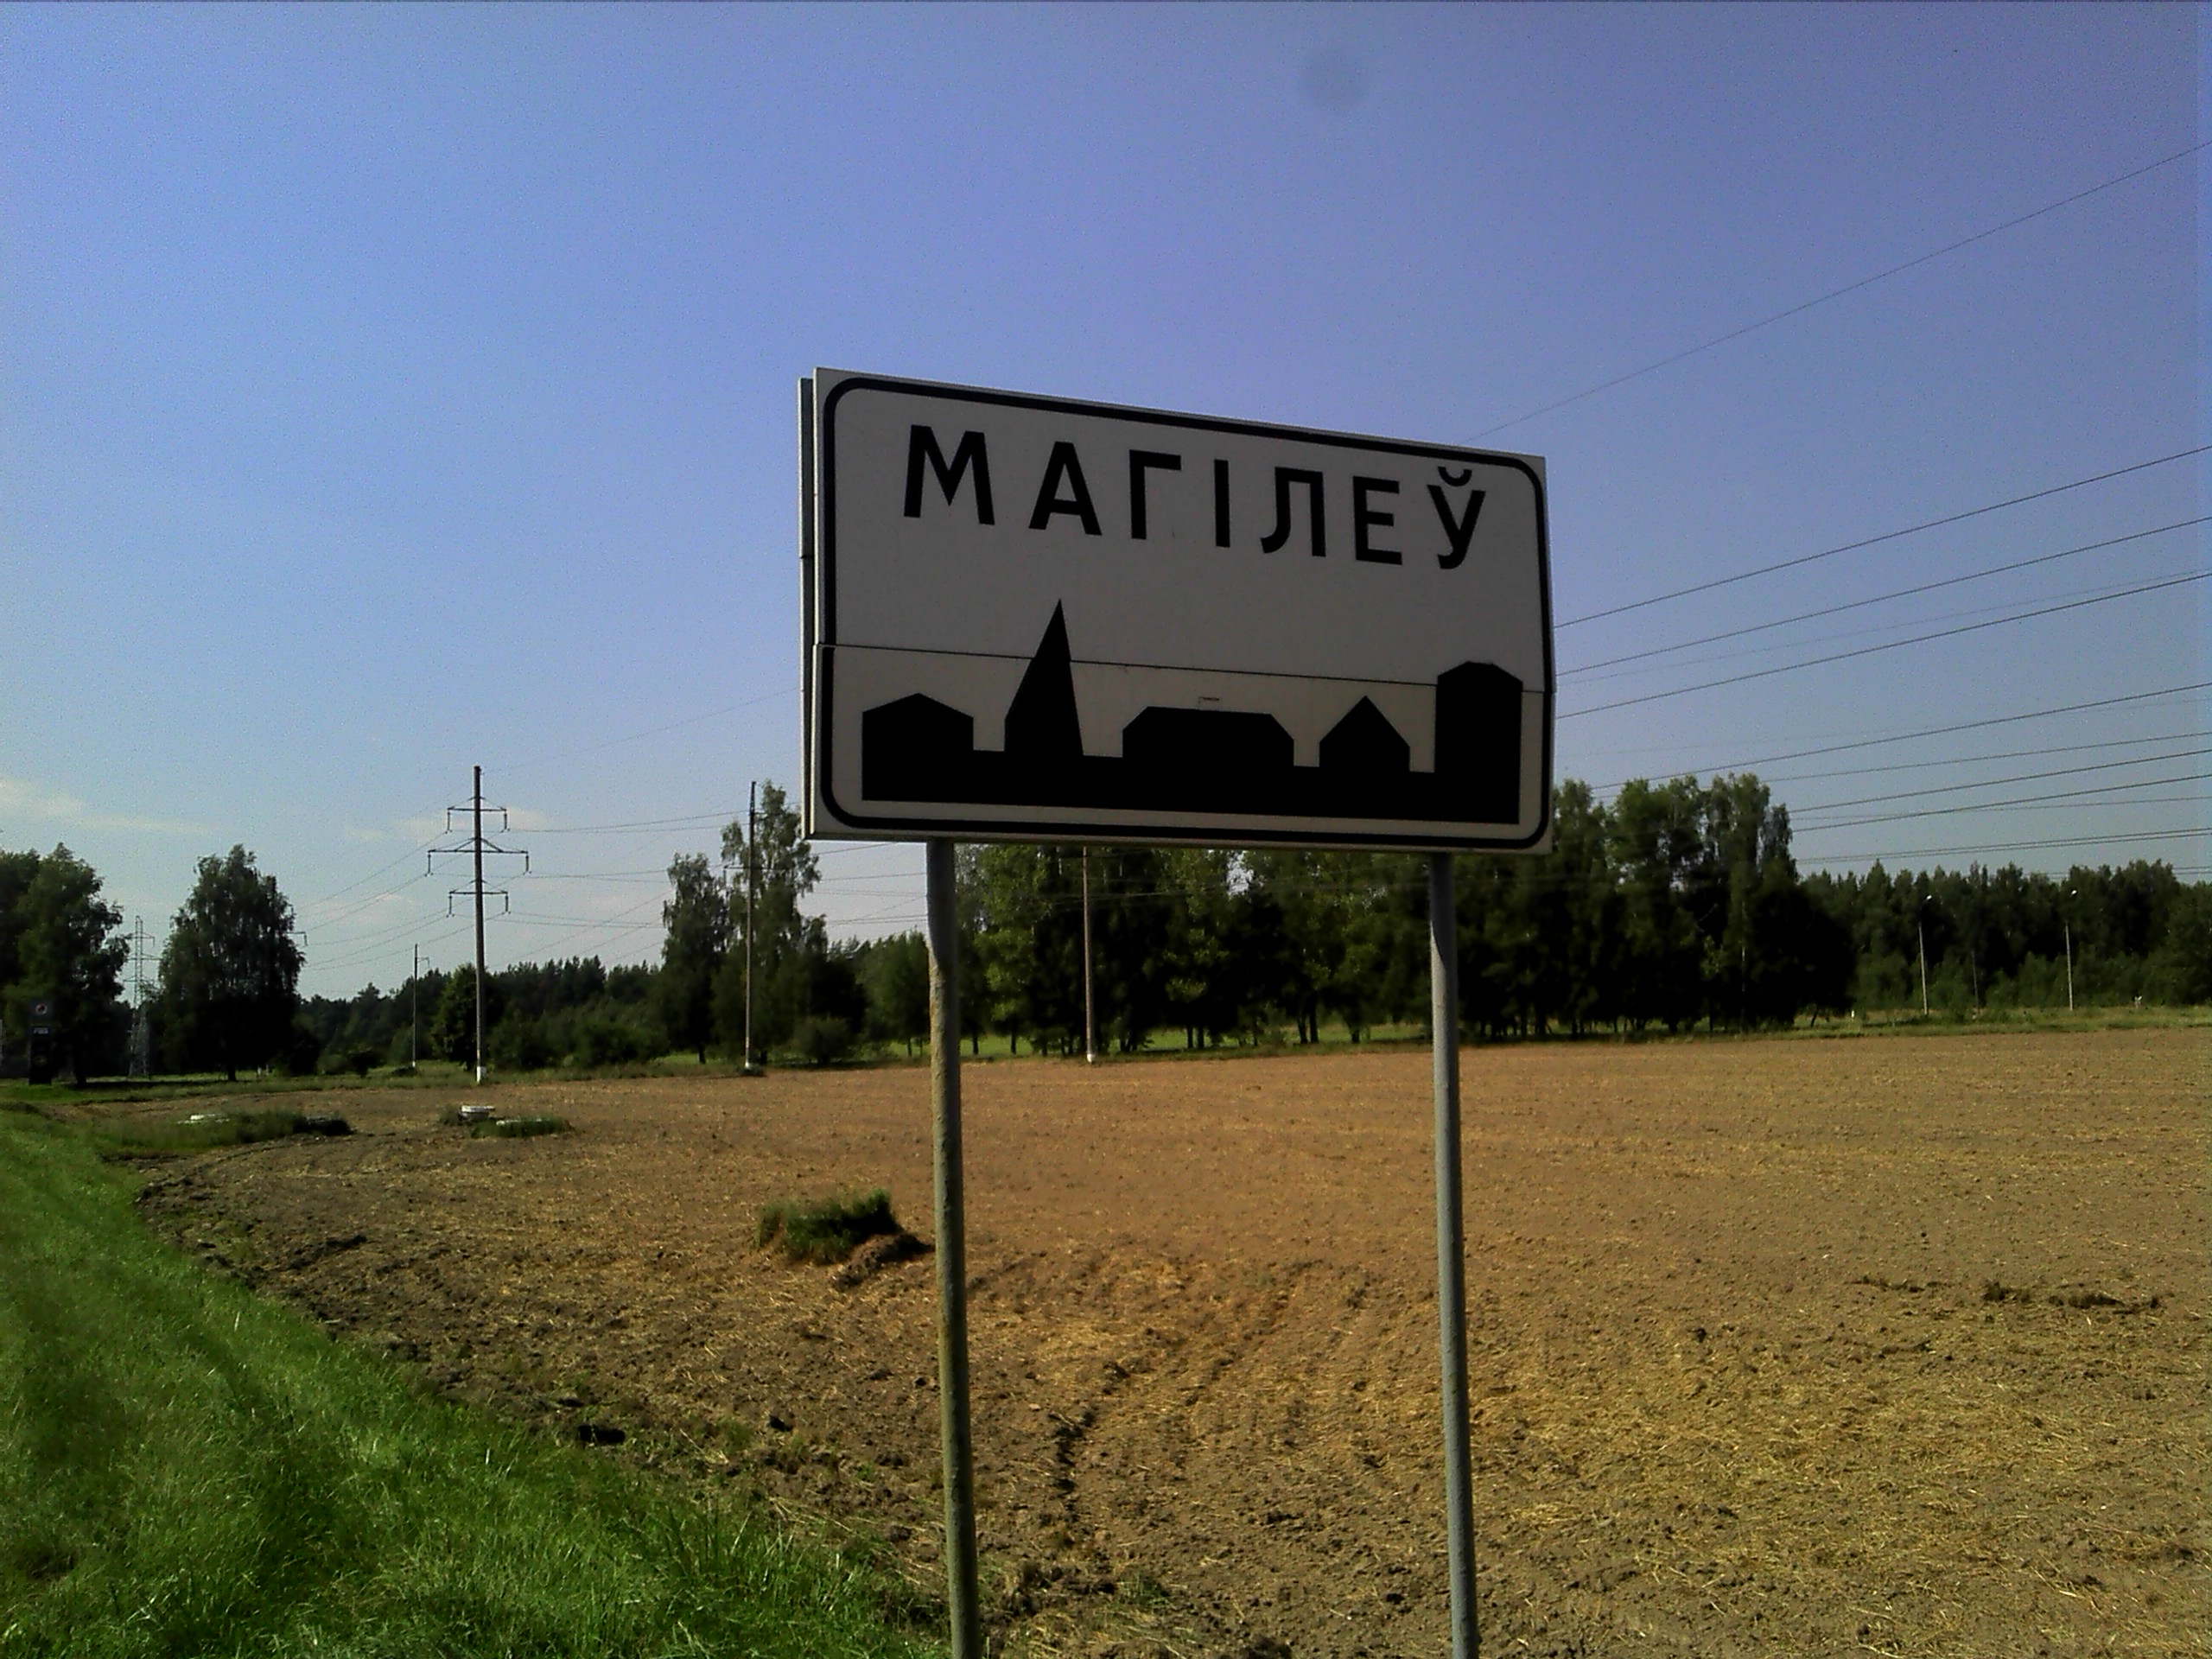
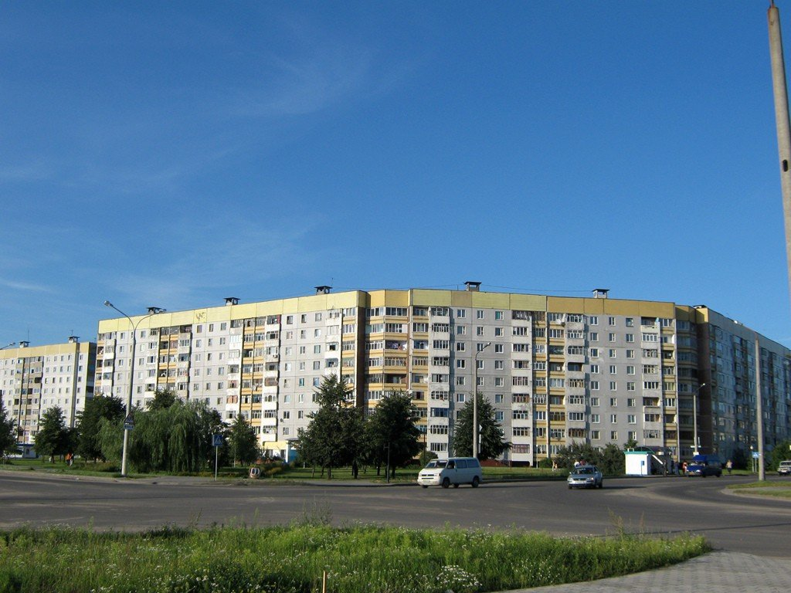
Отряды народного ополчения дислоцируются и выполняют задачи в границах административно-территориальной единицы, в которой были сформированы. Добровольцы размещаются по месту жительства.

Slide 16
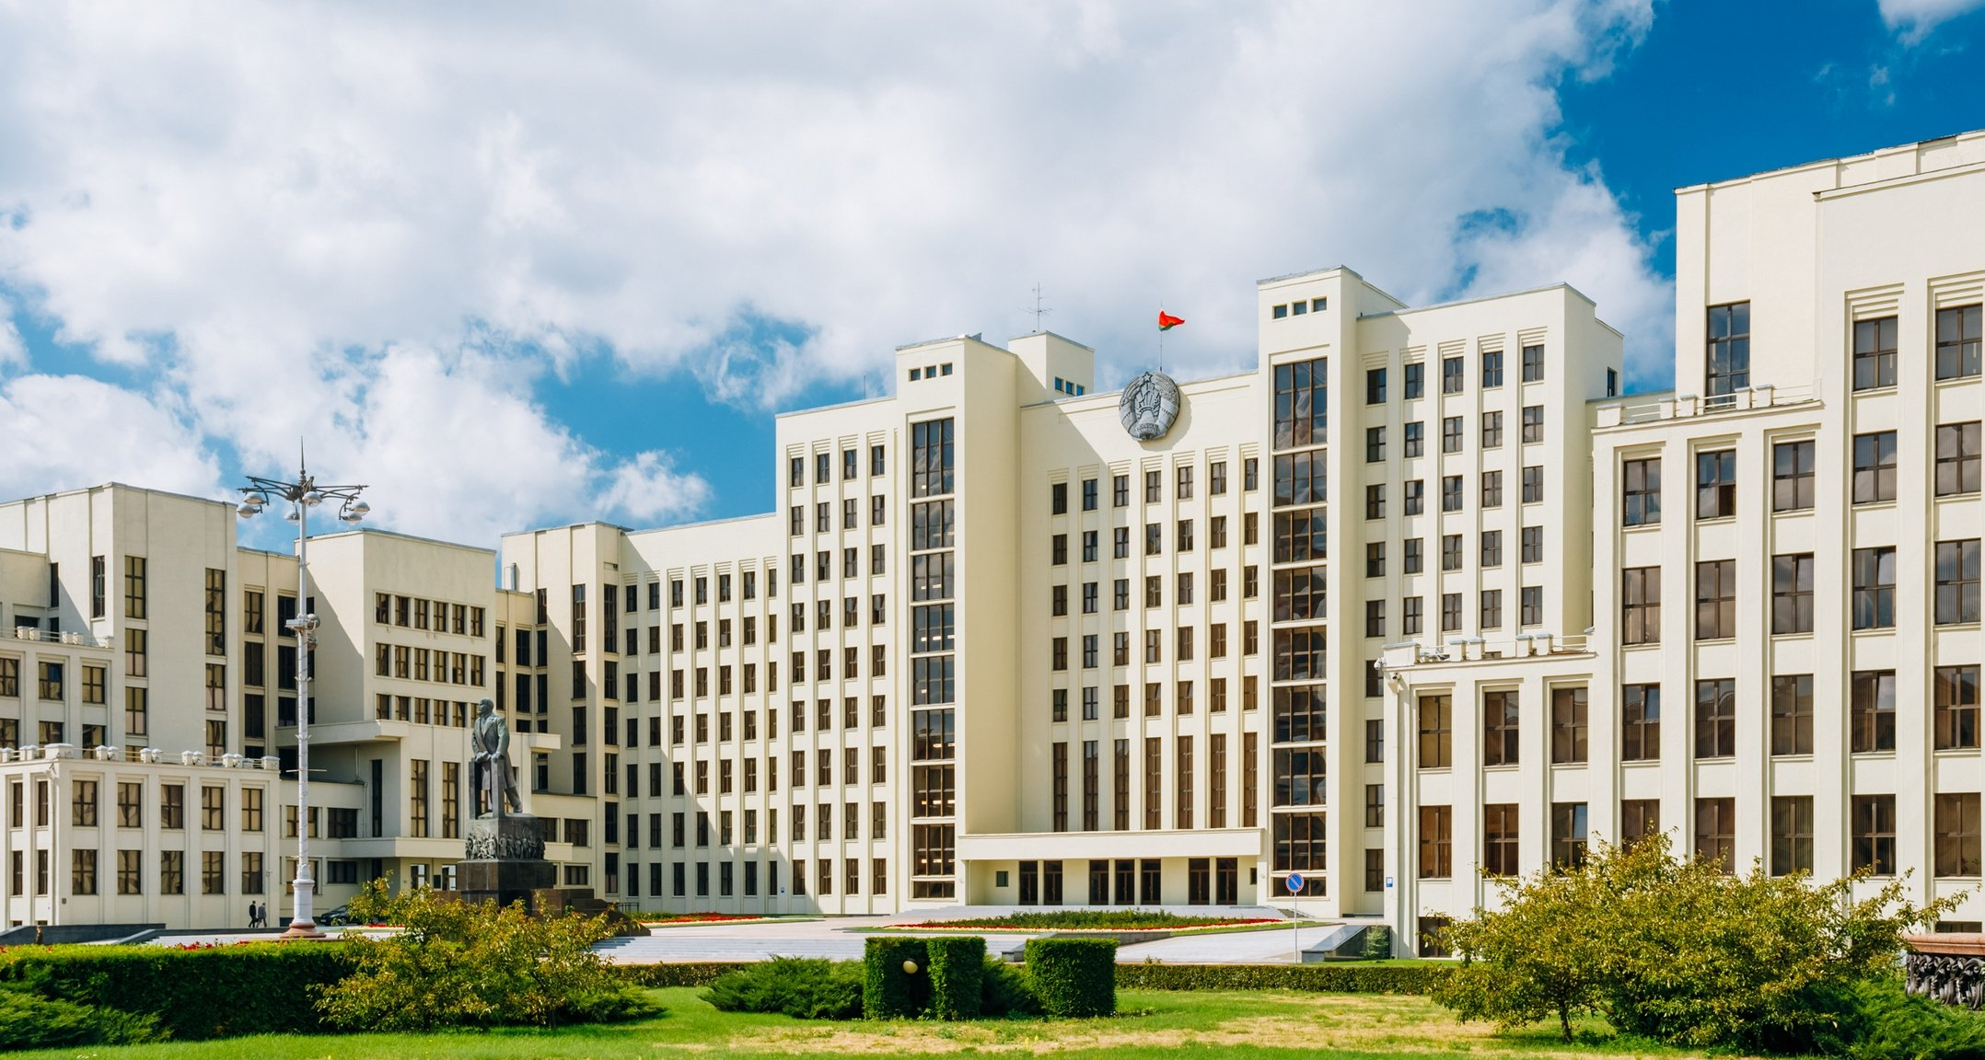
РЕШЕНИЕ О ФОРМИРОВАНИИ (РАСФОРМИРОВАНИИ) НАРОДНОГО ОПОЛЧЕНИЯ ПРИНИМАЕТ ПРЕЗИДЕНТ РЕСПУБЛИКИ БЕЛАРУСЬ.

Slide 17
Совет Безопасности Республики Беларусь:
вносит на рассмотрение Главе государства предложения по формированию (расформированию) народного ополчения;
координирует деятельность государственных органов в процессе подготовки и реализации решения о формировании (расформировании) народного ополчения.
Совет Министров Республики Беларусь:
организует работу государственных органов и иных организаций при выполнении задач народного ополчения;
определяет порядок организации, обеспечения и осуществления подготовки добровольцев к выполнению задач народного ополчения; порядок материального обеспечения народного ополчения.
Министерство обороны обеспечивает отряды народного ополчения оружием и боеприпасами к нему, определяет порядок их выдачи и учета.

Slide 18
Выдача оружия добровольцам народного ополчения строго регламентирована.
В Законе четко прописан механизм выдачи оружия ополченцам: со складов Министерства обороны местным органам внутренних дел, которые, в свою очередь, будут его выдавать проверенным ополченцам-добровольцам по заранее составленным спискам.
Предусматривается, что вооружение отрядов ополчения будет включать только стрелковое оружие, освоение которого не вызывает сложностей.

Slide 19
Генеральный штаб Вооруженных Сил Республики Беларусь:
координирует деятельность государственных органов и организаций, органов военного управления Вооруженных Сил Республики Беларусь, других войск, воинских формирований и военизированных организаций при выполнении задач народного ополчения;
определяет потребности народного ополчения в оружии и боеприпасах к нему;
готовит проект указа Президента Республики Беларусь о формировании (расформировании) народного ополчения.

Slide 20
Местные исполнительные и распорядительные органы, местные советы обороны:
отбирают граждан, изъявивших желание стать добровольцами;
определяют структуру и численность отрядов народного ополчения, порядок выполнения задач народного ополчения;
отбирают из числа добровольцев кандидатов в качестве командиров отрядов народного ополчения и их заместителей, согласовывают их кандидатуры с руководителями территориальных органов внутренних дел и государственной безопасности;
извещают нанимателей о зачислении работников в отряды народного ополчения;
осуществляют формирование и подготовку отрядов народного ополчения в границах административно-территориальных (территориальных) единиц и общее руководство ими в системе территориальной обороны;

Slide 21
организуют и обеспечивают выполнение задач народного ополчения, подготовку территории и объектов;
определяют объекты инфраструктуры и коммуникации, подлежащие охране и обороне силами отрядов народного ополчения, порядок их дооборудования и охраны;
определяют объемы материальных ресурсов для обеспечения деятельности народного ополчения;
обеспечивают потребности народного ополчения в материальных средствах и других ресурсах, выделяют для нужд народного ополчения земельные участки (здания, постройки, помещения);
устанавливают для отрядов народного ополчения отличительные знаки.

Slide 22
Территориальные органы внутренних дел:
оказывают содействие в пределах своих полномочий местным исполнительным и распорядительным органам, местным советам обороны в формировании отрядов народного ополчения;
согласовывают кандидатуры командиров отрядов народного ополчения и их заместителей;
участвуют в подготовке отрядов народного ополчения;
определяют задачи отрядам народного ополчения и координируют в пределах своих полномочий деятельность этих отрядов при их участии в выполнении мероприятий по обеспечению военного положения.

Slide 23
Органы государственной безопасности:
согласовывают кандидатуры командиров отрядов народного ополчения и их заместителей.
Местные органы военного управления:
осуществляют подготовку предложений местным исполнительным и распорядительным органам, местным советам обороны для принятия решений в сфере деятельности народного ополчения, в том числе по комплектованию отрядов народного ополчения из числа военнообязанных;
организуют совместно с местными исполнительными и распорядительными органами, местными советами обороны отбор граждан, изъявивших желание стать добровольцами, согласовывают их кандидатуры и ведут их учет;
участвуют в подготовке отрядов народного ополчения;
осуществляют контроль за ведением учета добровольцев.

Slide 24
Доброволец имеет право:
применять физическую силу, применять и использовать оружие на условиях и в пределах, установленных законодательными актами для военнослужащих (сотрудников (работников) военизированных организаций), привлеченных к обеспечению военного положения;
производить задержание лиц, совершивших преступление или административное правонарушение, для передачи (доставления) в органы, уполномоченные осуществлять уголовное преследование или вести административный процесс, в соответствии с их компетенцией;
требовать от граждан соблюдения общественного порядка, ограничений и запретов, введенных для обеспечения военного положения, прекращения правонарушений либо действий, препятствующих выполнению им задач;
оказывать содействие территориальным органам внутренних дел (например, осуществлять досмотр транспортных средств; осуществлять пропуск транспортных средств на охраняемые объекты или территории; осуществлять проверки документов и др.).

Slide 25
Доброволец при выполнении задач народного ополчения обязан:
соблюдать Конституцию Республики Беларусь, настоящий Закон и иные акты законодательства, не допускать необоснованного ограничения прав и свобод граждан, совершения действий, имеющих целью унижение чести и достоинства человека и гражданина;
выполнять поручения командира отряда народного ополчения и уполномоченных должностных лиц, связанных с выполнением задач народного ополчения;
обеспечивать защиту территории, объектов и населения от противоправных посягательств;
участвовать в сборе и передаче информации органам военного управления Вооруженных Сил Республики Беларусь и территориальным органам внутренних дел о действиях войск противника, выявлении лиц, содействующих силам противника;
знать, хранить и содержать в постоянной готовности к применению вверенное ему оружие и боеприпасы к нему, беречь вверенное ему иное имущество;

Slide 26
оказывать первую помощь гражданам, пострадавшим в результате правонарушений или несчастных случаев, а также находящимся в беспомощном или ином состоянии, представляющем угрозу их жизни и здоровью;
оказывать содействие в проведении аварийно-спасательных и других неотложных работ;
участвовать в выполнении работ оборонного характера, ликвидации последствий применения оружия, восстановлении поврежденных (разрушенных) объектов экономики, систем жизнеобеспечения и военных объектов, а также в ликвидации последствий чрезвычайных ситуаций и работе организаций, подлежащих переводу на работу в условиях военного времени;
исполнять иные обязанности.

Slide 27
Добровольцу в связи с исполнением им обязанностей (в том числе при нахождении в плену (кроме случаев добровольной сдачи в плен), в положении заложника или интернированного) предоставляются социальные гарантии, установленные законодательством для военнослужащих, проходящих военную службу по мобилизации. Финансовое и материальное обеспечение народного ополчения осуществляется за счет средств местных бюджетов, а также добровольных пожертвований юридических и физических лиц и иных источников, не запрещенных законодательством.

Slide 28
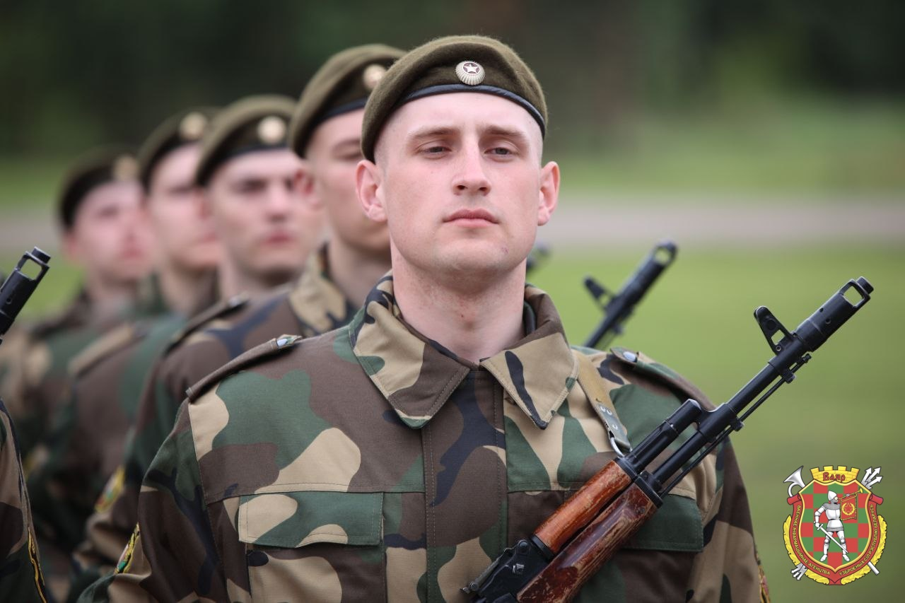
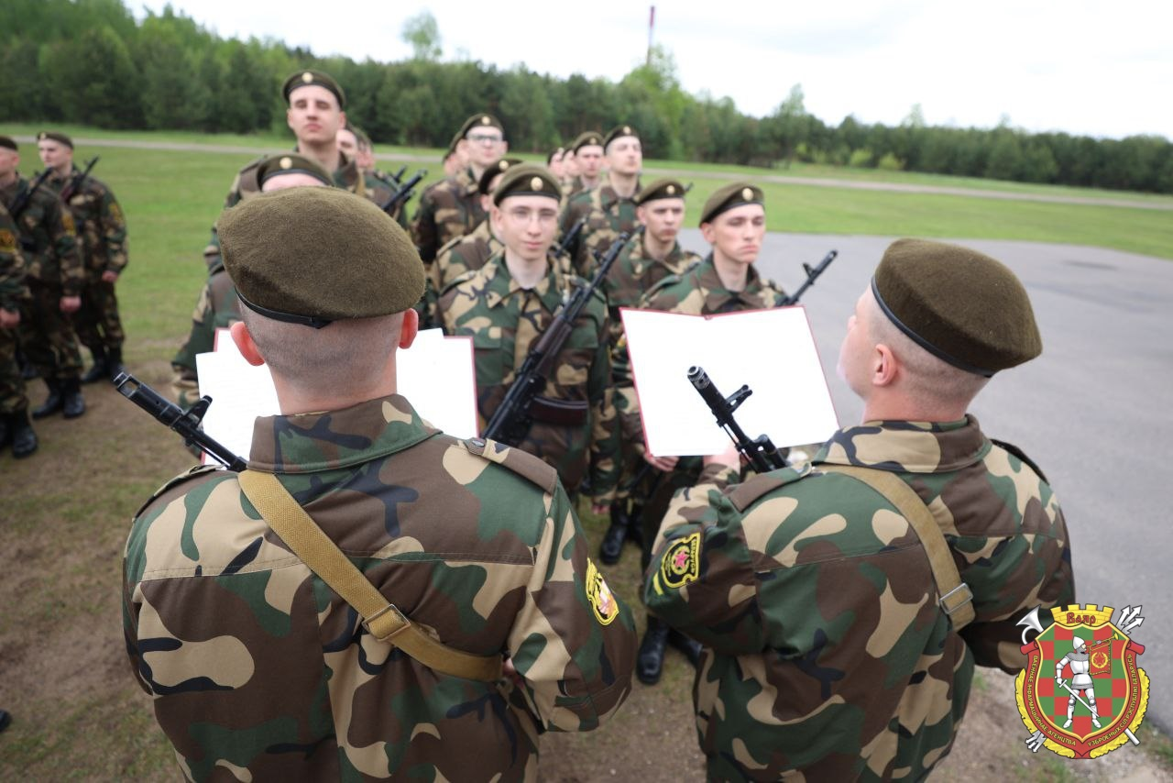
В Республике Беларусь основной силовой составляющей системы обороны являются Вооруженные Силы, предназначенные для обеспечения военной безопасности и вооруженной защиты нашей страны.

Slide 29
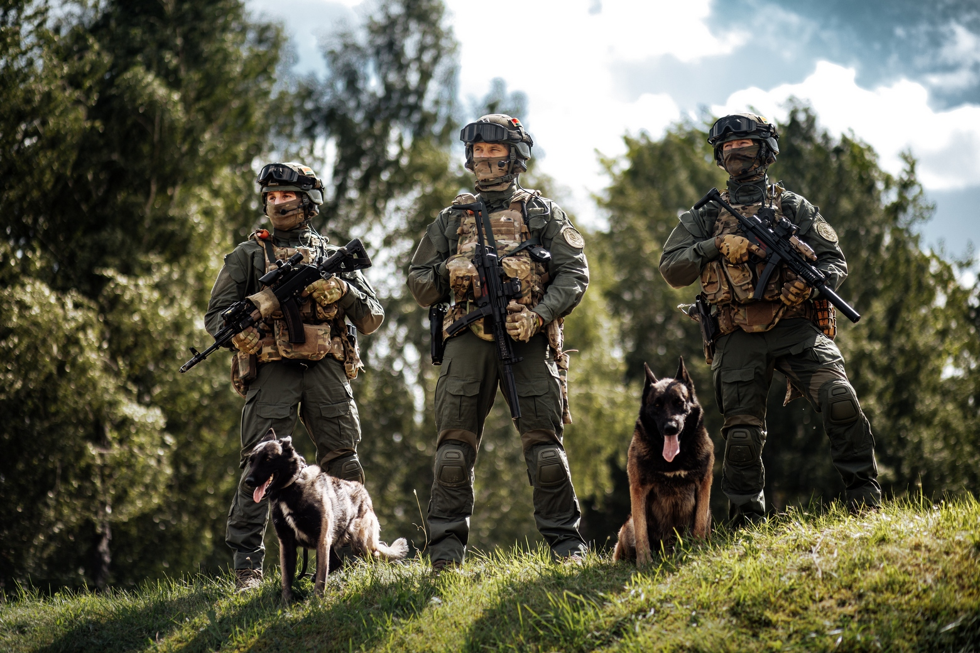
Органы внутренних дел и внутренние войска в военное время осуществляют борьбу с преступностью, обеспечивают охрану общественного порядка и общественную безопасность.

Slide 30
Для обеспечения устойчивого функционирования государственных органов и организаций, объектов экономики, инфраструктуры Республики Беларусь в условиях военного времени формируются территориальные войска.

Slide 31
Главной отличительной особенностью народного ополчения от территориальных войск является добровольность участия граждан в обеспечении правопорядка на той территории, где они проживают. Основной задачей, выполняемой народным ополчением, является оказание содействия территориальным органам внутренних дел в обеспечении военного положения и поддержания правопорядка в местах, где они были сформированы.

Slide 32
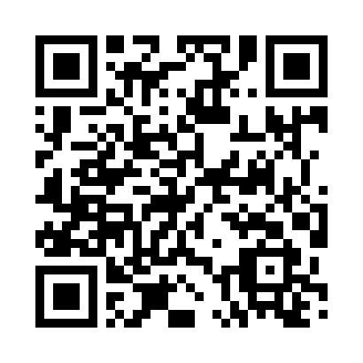
НАРОДНОЕ ОПОЛЧЕНИЕ БУДЕТ СОСТАВНОЙ ЧАСТЬЮ ТЕРРИТОРИАЛЬНОЙ ОБОРОНЫ. Задачей территориальной обороны останется защита блокпостов, важных узлов инфраструктуры, а народного ополчения – собственного дома, поселка, деревни и т.д. В целом отряды народного ополчения создаются для решения второстепенных задач на местах.
ЗАКОН РЕСПУБЛИКИ БЕЛАРУСЬ
17 июля 2023 г. № 287-З
О народном ополчении
Принят Палатой представителей 15 июня 2023 г.
Одобрен Советом Республики 30 июня 2023 г.

Slide 33
«В нашей стране защита Родины была и будет в руках мужественных, сильных духом и отважных людей. В Беларуси… продолжают совершенствовать систему национальной и в первую очередь военной безопасности страны».
Глава государства А. Г. Лукашенко 5 июля 2023 г.
на церемонии чествования выпускников
высших военных учебных заведений

Slide 34
РОЛЬ ЗАКОНА РЕСПУБЛИКИ БЕЛАРУСЬ «О НАРОДНОМ ОПОЛЧЕНИИ» В ОБЕСПЕЧЕНИИ НАЦИОНАЛЬНОЙ БЕЗОПАСНОСТИ РЕСПУБЛИКИ БЕЛАРУСЬ

